Slide 1
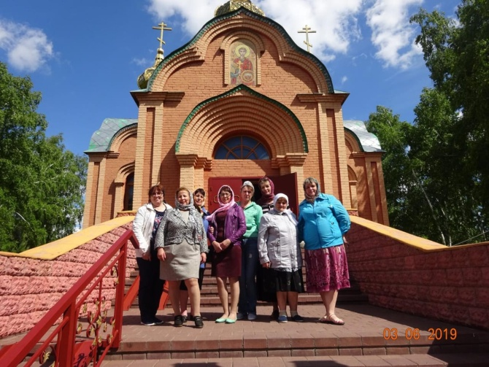
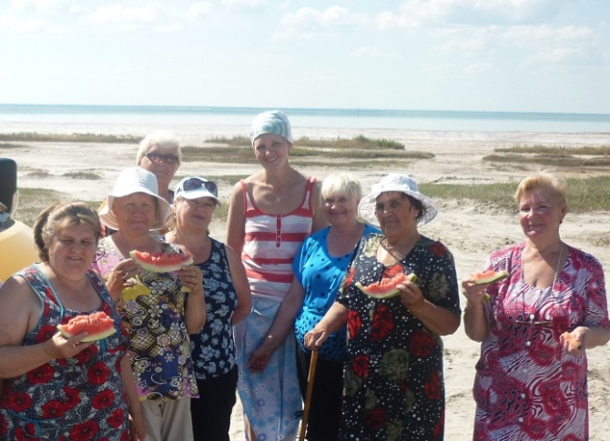
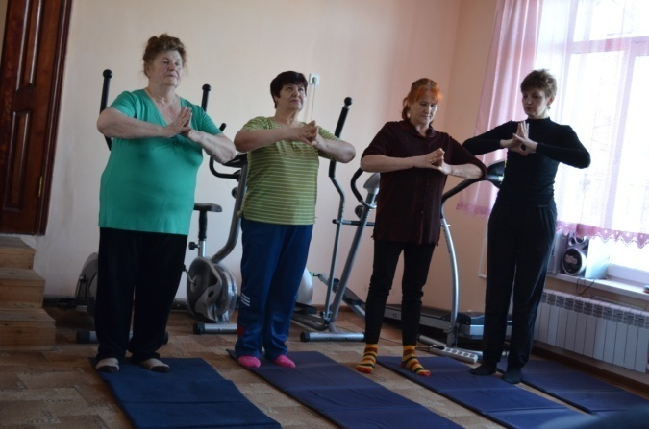
Бюджетное учреждение Омской области «Комплексный центр социального обслуживания населения Москаленского района»
Практика
Школа зож
Здоровье не купишь – его разум дарит
Народная мудрость

Slide 2
Школа здорового образа жизни
состоит из четырех частей, обусловленных специфичными
задачами и формами работы:
Лекторий-практикум «Жизнь без лекарств»
Лекции
Семинары - практикумы
Клуб «Будь здоров!»
Клуб «Что? Где? Когда?»
Интеллектуальные игры
Индивидуальные и групповые беседы с приглашением узких специалистов и обменом опытом
группа здоровья с элементами йоги, с помощью дыхательных практик, скандинавской ходьбы
Православно-оздоровительный туризм
Организация оздоровительных поездок на озеро Эбейты
Паломнические поездки в Татьяновский, Ачаирский женский монастырь, по местам православной культуры

Slide 3
1. Лекторий-практикум «Жизнь без лекарств»
1. Развить у участников Школы ЗОЖ навыки сбережения и укрепления здоровья без приоритета лекарственных средств
2. Формировать неравнодушное отношение к здоровью
3. Научить применять полученные знания, умения, навыки в повседневной жизни.
Задачи:
Темы лектория - практикума
1. Зачем нужна вода? | 8. Поговорим о здоровом питании.
2. Секреты приготовления травяного чая. | 9.Прорасти себе обед. Блюда из проростков.
3. Аптека на подоконнике. | 10.Тыквенный сок: вред и польза.
4. Домашний лекарь-алоэ и др. народные средства против таблеток. | 11.Что мы знаем и не знаем о тыкве? Практикум-дегустация.
5. Уроки оздоровительного самомассажа | 12. Смузи: вред и польза в одном бокале. Практикум-дегустация.
6. Способы обогащения организма кислородом | 13. Зрение - наше богатство. Как сохранить то, что имеем?
7. Здоровье ног в наших руках. | 14.Здоровье-лучший макияж. Советы для дам 60+

Slide 4
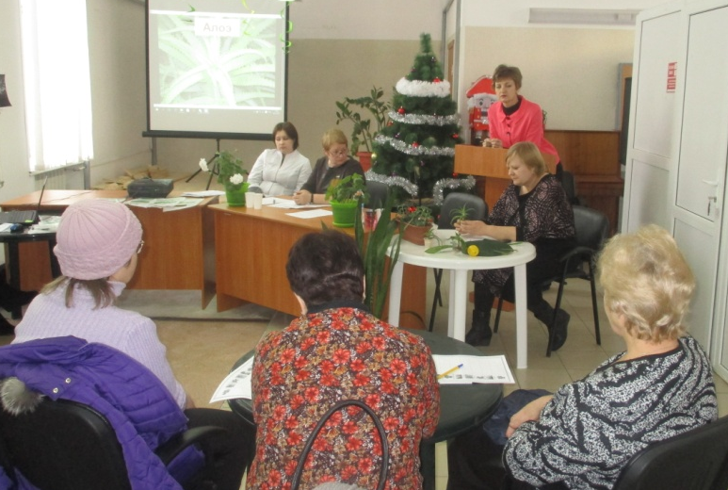
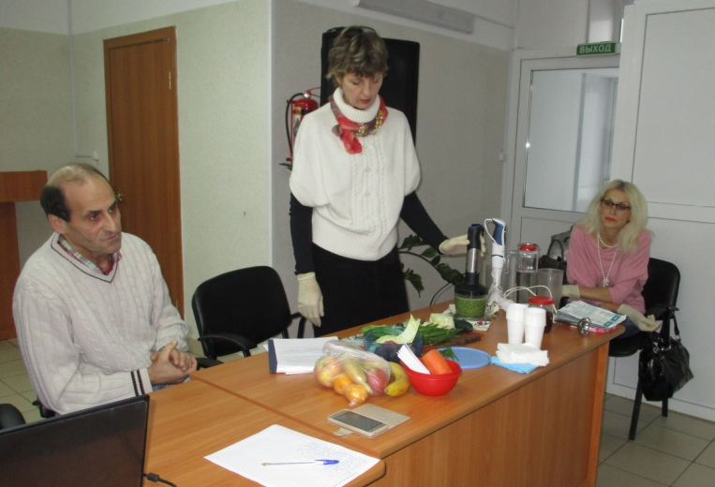
«Здоровье ног в наших руках»
«Аптека на подоконнике»
« Смузи: вред и польза»
Ольга Григорьевна Суркова
Участник Общероссийского общественного движения
«За сбережение народа»
В лектории –практикуме проведено 97 групповых и более 400 индивидуальных занятий. Получили знания порядка 600 участников целевой группы

Slide 5
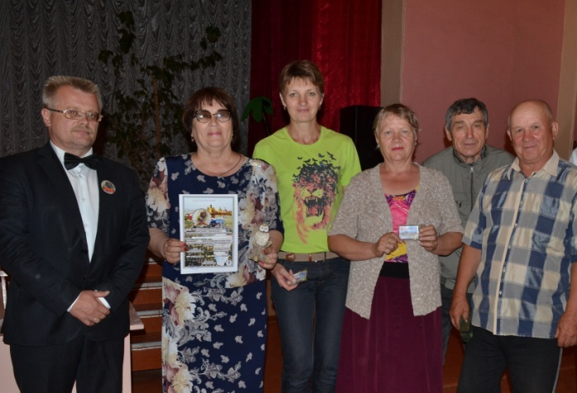
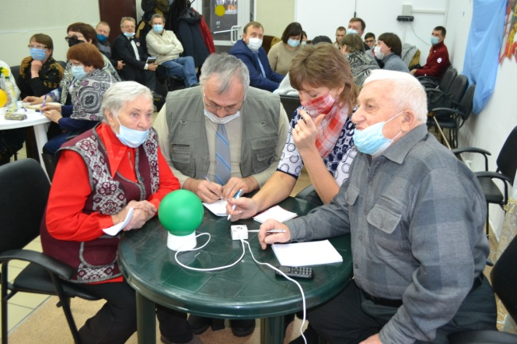
3. Интеллектуальный клуб «Что? Где? Когда?»
Задачи:
1. Создание условий для реализации творческого и интеллектуального потенциала игроков
2. Продление активного долголетия возрастных команд через использование различных технологий мышления.
3. Решение проблемы одиночества, усиление мотивация пожилых людей к социальной активности.
Впервые команда
старшего поколения
участвовала в
интеллектуальном
турнире
10 августа 2017 года

Slide 6
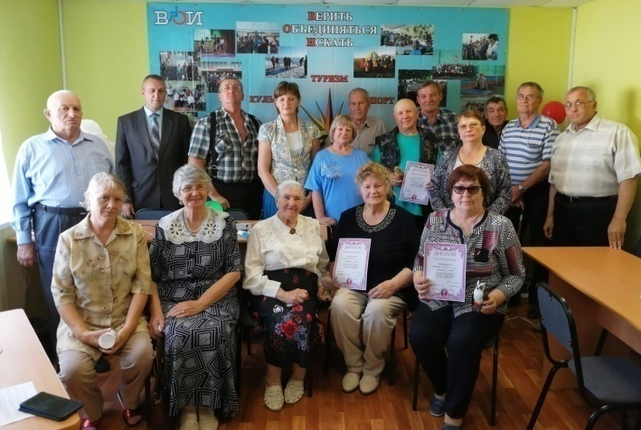
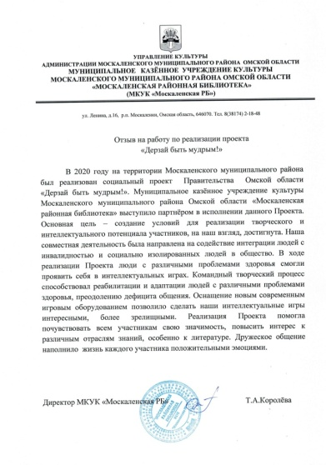
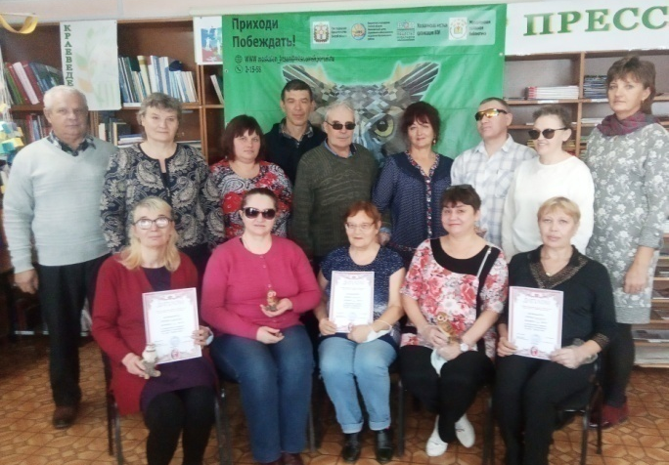
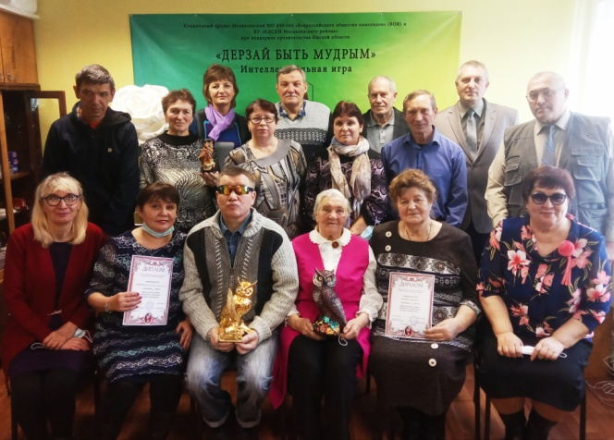
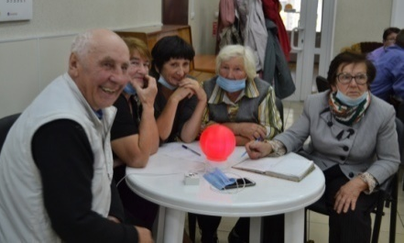
В 2020 году написан социально значимый проект «Дерзай быть мудрым!». На субсидию Правительства Омской области приобретено новое оборудование для интеллектуальных игр
Сегодня клуб насчитывает более 15 команд старшего поколения.
Приняли участие более 200 игроков данной категории

Slide 7
4. Клуб «Будь здоров!» для активных людей
1. Дать представление участникам «Школы ЗОЖ» о доступных видах физической нагрузки
2. Сформировать положительное эмоциональное реагирование на спортивную деятельность
3. Предоставить право выбора подходящего вида физической активности по трем направлениям клуба.
Задачи :
Участники клуба «Будь здоров» делятся на группы
Группа здоровья с элементами йоги
Группа здоровья с помощью дыхательной гимнастики
Группа здоровья при помощи ходьбы со скандинавскими палками

Slide 8
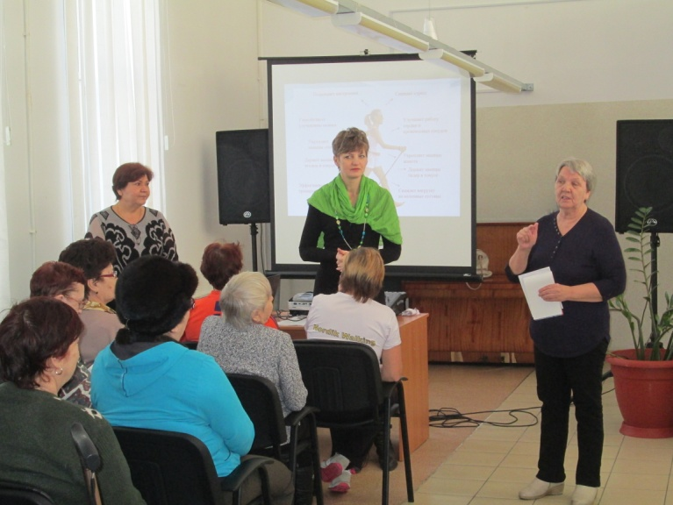
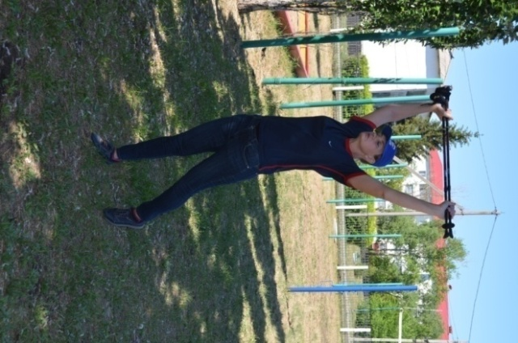
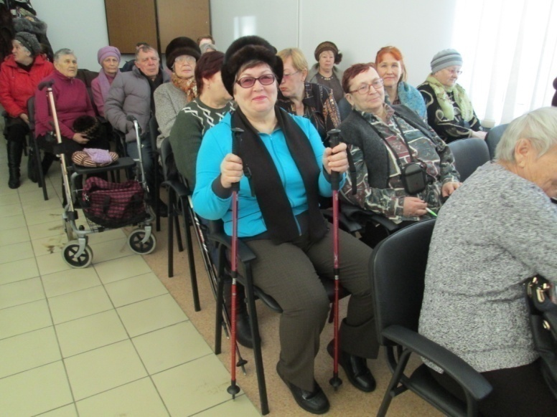
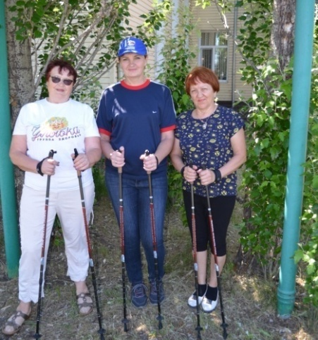
Скандинавская ходьба
теория
практика
В семинаре«Скандинавская ходьба-спорт и отдых» участвуют «Северные пчелки»
В клубе «Будь здоров!» с 2016 года проводятся занятия 2 раза в неделю.

Slide 9
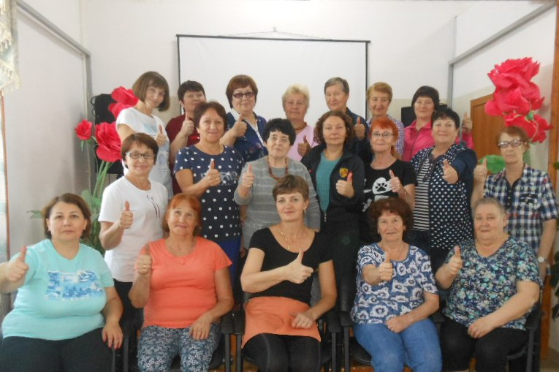
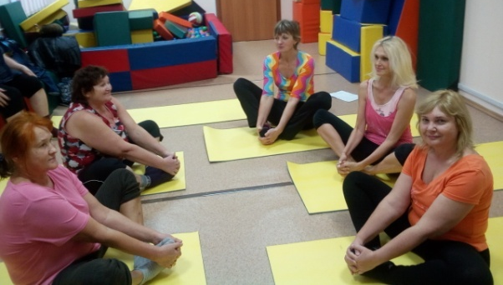
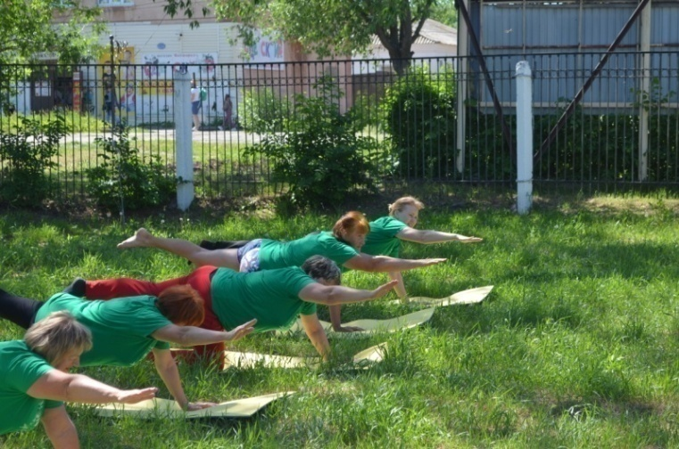
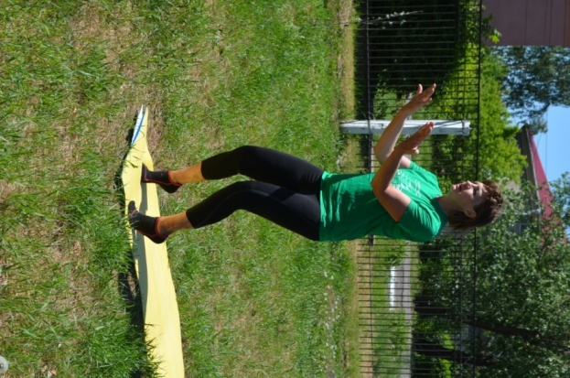
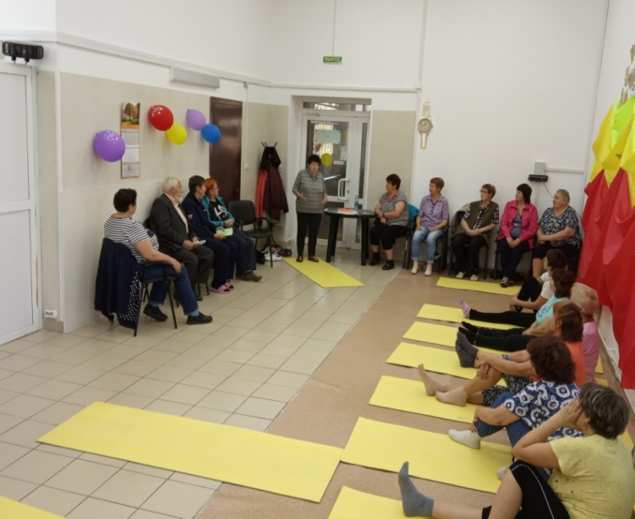
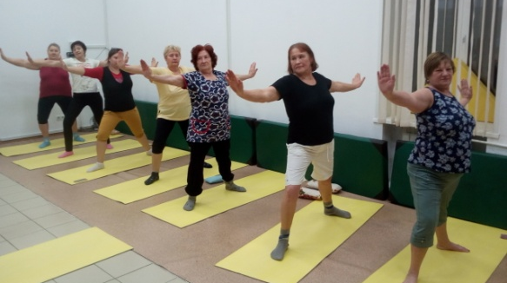
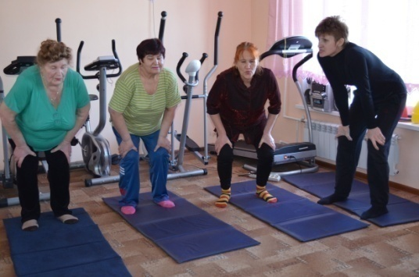
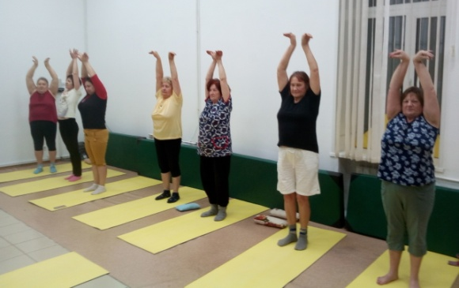
«Позабудь свою лень-
посвяти здоровью день »
Группа здоровья с элементами йоги
Дыхательная гимнастика
с участием Ханок Татьяны Борисовны – исп. директор Омской общественной организации по пропаганде здорового образа жизни«Дар»

Slide 10
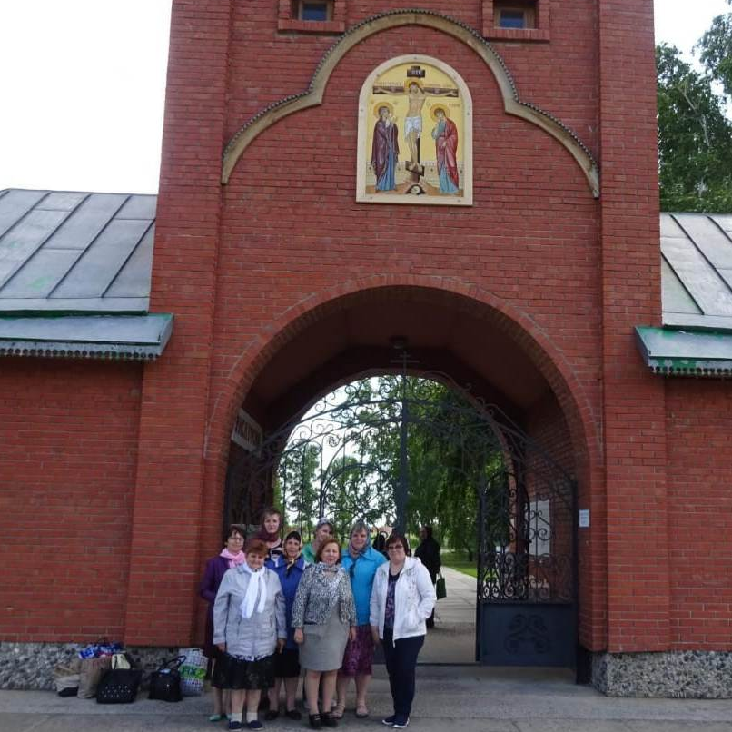
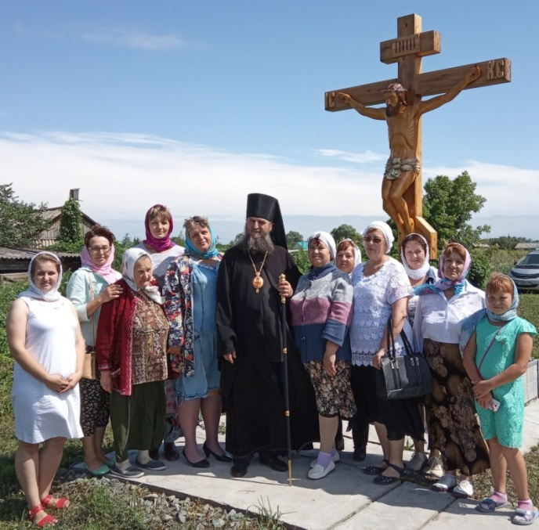
5. Православно-оздоровительный туризм
Задачи:
Психологическая и физическая реабилитация лиц пенсионного возраста и с ОВЗ через приобщение к природным, культурным и православным ценностям родного края.
Популяризация здорового образа жизни посредством полезного отдыха с обогащением эмоциональной сферы, расширением кругозора граждан с ОВЗ. Профилактика заболеваемости, укрепление жизненных сил для борьбы с недугами.
Звонница с надвратным храмом Анастасии Узорешительницы
Свято-Дмитриевский превратный храм
Ачаирский монастырь

Slide 11
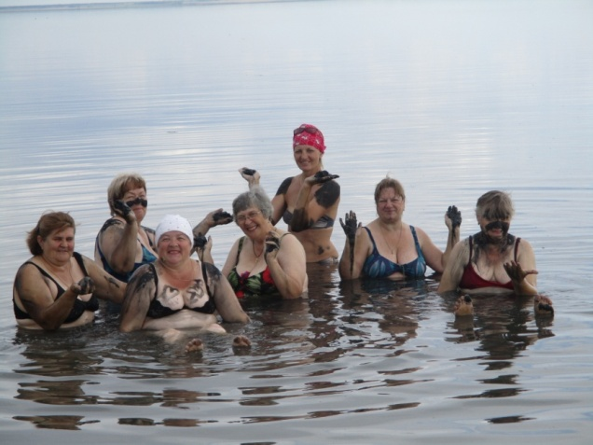
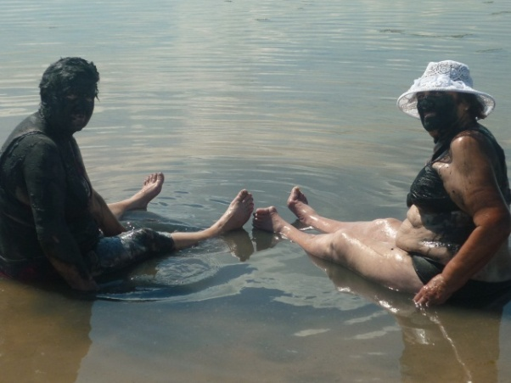
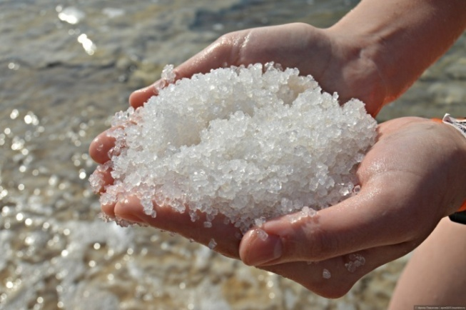
Оздоровительная поездка На озеро эбейты
Озеро Эбейты – заповедник республиканского значения. Иначе
называется «Мертвое море», т.к. соленая вода и лечебная грязь идентичны
В местном «санатории» прошли оздоровление более 400 подопечных.
Поездки совершаются в сопровождении медицинского работника.
Результаты практики
За время существования «Школы здорового образа жизни» более 600 участников раскрыли в себе внутренние ресурсы для реализации личностного потенциала. Благодаря гармоничному сочетанию интересов и полученной информации, участники Школы нашли в себе жизненные резервы для занятий физкультурой, туризмом, развития интеллекта, правильного питания и других навыков здорового образа жизни.

